Slide 1
Мемлекеттік егемендікті қалпына келтіру жолындағы қазақ халқының күресі
Сейтақын Аружан
Скиндир Аружан

Slide 2
Жоспар
1.Қазақ халқының ұлт-азаттық күресінің бірнеше кезеңі
2.Емельян Пугачев бастаған шаруалар көтерілісі
3.Исатай Тайманұлы мен Махамбет Өтемісұлының басшылығымен болған көтеріліс
4.Кенесары Қасымұлы басшылығымен болған ұлт-азаттық соғыс
5.Қазақ хандығы мен қазақ мемлекетінің қалпына келтіруі
6.Қорытынды.Қазақ халқының ұлт-азаттық күресінің тарихында орын алған батырлар

Slide 3
Қазақтардың ұлт-азаттық күресі
Қазақтардың ұлт-азаттық күресінің бірнеше кезеңін бөліп көрсетуте болады. Бірінші кезең (XVIIIғасырдың соны мен XIX ғасырдың бірінші жартысы) - монархиялыққа, «жақсы патшаға» сену кезеңі және хан билігін қалпына келтіру үшін күрес уақыты. Даланы казактардың отарлауына байланысты жермәселесінің шиеленісуі, жайылымдардың жетіспеушілігі, казактардыңқазақ ауылдарына тонаушылық шапқыншылықтары - XVII ғасырдыңсоңында қазақтардың көтеріліске ұласқан наразылығының негізгі себептері болды.

Slide 4
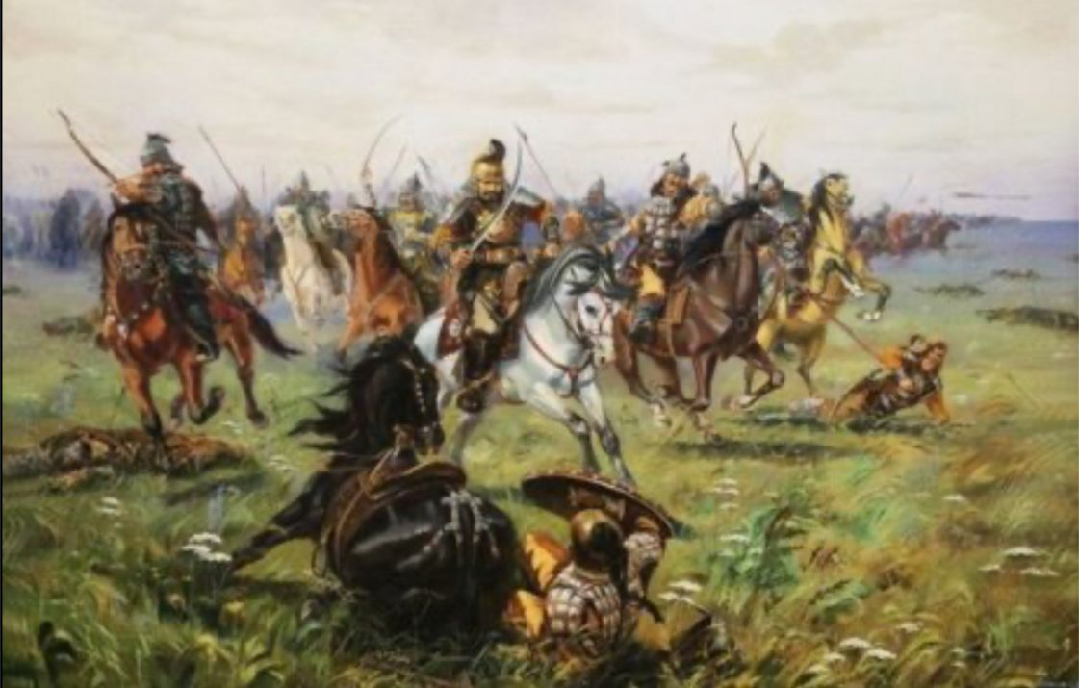
Емельян Пугачев бастаған шаруалар соғысы (1773-1775)
Қазақтар «дұрыс патша» өздеріне аңсаған еркіндік пен жер сыйлайды деген үмітпен Емельян Пугачев бастаған шаруалар соғысына(1773-1775 жж.) қатысты. Қазақ жасақтары бірқатар бекіністі бақылауда ұстады, Орынборды тіке шабуылмен алуға әрекеттенді.Алайда көтерілісшілер жеңіліске ұшырады. 1775 жылы қаңтардаПугачев өлім жазасына кесілгеннен кейін де қазақ батырлары қаруларын бірден тастаған жоқ. Сондықтан орыс өкіметі қазақ даласына бірнеше жазалаушы жасақ жіберді.Пугачевшілерден қорқып қалған II Екатерина қазақтарға Жайық пен Ертіс, Еділдің оң жағалауындағы, Каспий теңізі, Ембі мен Сағыз өзендері бойындағы қысқы қоныстарына қайтып оралуға рұқсат берді.Осының арқасында 1776 жылдың жазына қарай Далада уақытшатыныштық басталды. Алайда бұдан кейін өлкені казактардың отарлауы одан әрі күшейіп, қазақтардың жаңа көтерілісін туындатты.

Slide 5
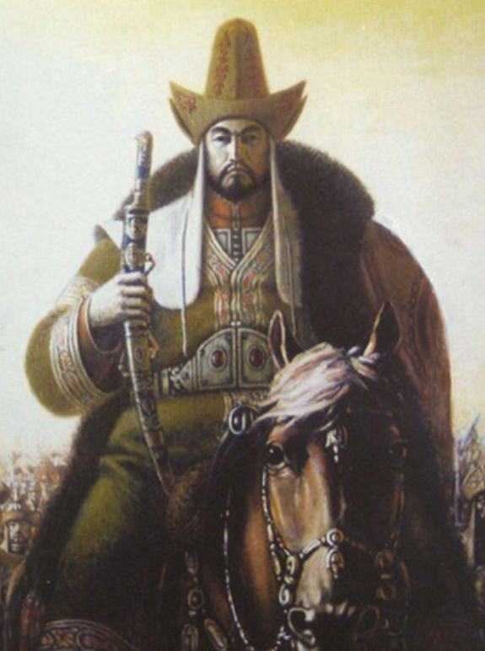
Сырым Датұлы бастаған көтеріліс (1783-1797)
Сырым бастаған халық көтерілісі қимылға кіріседі. 1783-1797 жылдар арасында Сырым бастаған көтерілісшілер бірнеше рет хан ордасына, патша үкіметінің крепостарына шабуыл жасап, соғысады. Халқының батыры атанған, қорқынышты білмейтін көсем Сырымның бастауымен қазақ халқы жауларымен он төрт жыл бойы алысты. Себебі, сол уақыт қазақ елінің шұрайлы, нулы, сулы жерінен, құтты жайлы қоныс мекенінен айрылып, зар жылаған шағы еді. Патша үкіметі жазалаушы отрядттарын, яғни казак орыстарды қазақ ауылдарына жұмсап, құт берекесін кетіріп, талан таражға салады. Сонда Сырым батыр адамның сүйегі сарқырарлық сөз сөйлеп, елі мен жерін қорғауға жұртын шақырды. Бұл - халқымыздың тарихындағы ұлттық езгіге, отаршылдыққа қарсы бағытталған ең алғашқы ұлт-азаттық көтеріліс. Ол – халқын қан сасытып қырғызбай,елінің еңсесін түсіргізбей, жұртының ар-намысы мен рухын жасытпай күресті

Slide 6
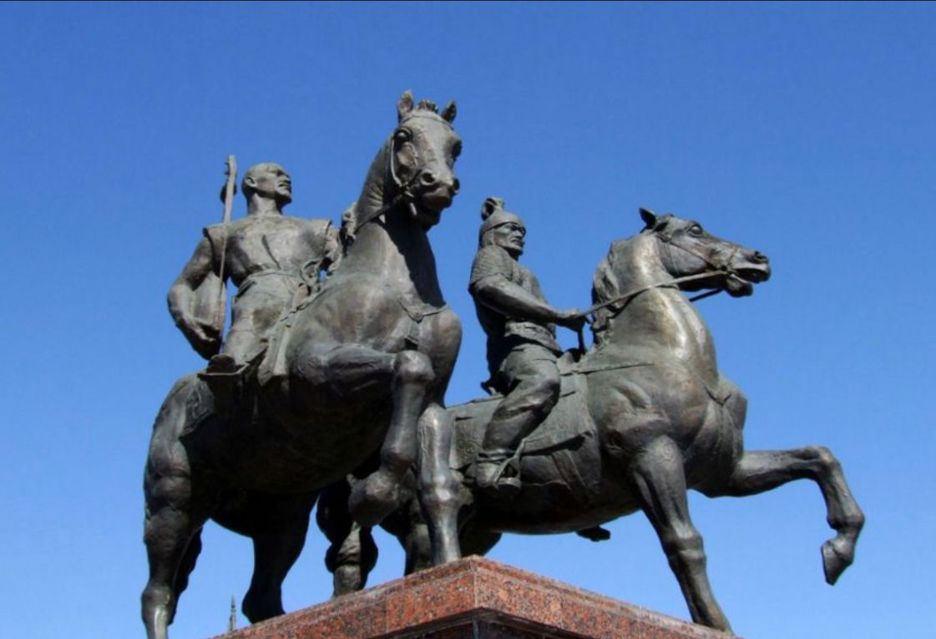
Исатай Тайманұлы мен Махамбет Өтемісұлының басшыдығымен болған көтеріліс (1836-1838)
1836-38 жылдары халықтың көтеріліске шығуына әкеліп соқты. Көтеріліске Исатай Тайманұлы мен Махамбет Өтемісұлы жетекшілік жасады.Көтерілістің негізгі себептері: - Ақшалай салықтың өсуі;- Әр күз сайын әр шаңырақтың хан сарайының мұқтажына құны 70 сомдық жылқы беруге міндеттелуі;- Шаруалардың көшіп-қонғаны, шөп жинағаны, орыс помещиктерінің шабындығын басып өткені үшін салық төлеуі;- Жәңгір ханның әділетсіздігі мен рақымсыздығы. Көтерілістің негізгі қозғаушы күші шаруалар болды, оған старшын, билер де қатысты. Көтеріліс басшылары – Исатай Тайманұлы, Махамбет Өтемісұлы.Ел ауызындағы әңгімеде Исатай Тайманұлы Атырау облысының Қызылқоға ауданына қарайтын Тайман жолы деген жерде 1791 жылы көшпелі шаруа отбасында дүниеге келген.

Slide 7
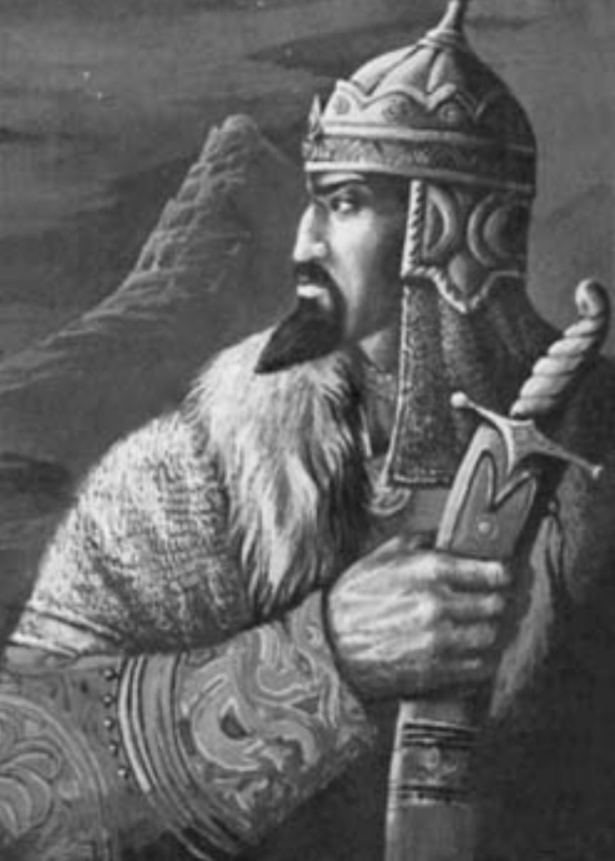
Кенесары Қасымұлы басшылығымен болған ұлт-азаттық соғыс (1837-1847)
Кенесары Қасымұлы бастаған ұлт-азаттық қозғалыс (1837-1847 жылдар аралығы) — қазақтардың патша үкіметіне қарсы барынша бұқаралық және ұзаққа созылған көтерілістерінің бірі болды. Көтерілістің себептері, мақсаты және қозғаушы күштері XIX ғасырдың 20 — 30-жылдарында отаршыл өкімет билігі мен қазақ халқының арасындағы қарым-қатынас елеулі түрде шиеленісе түсті. Біріншіден, Кіші жүз бен Орта жүздегі хан билігінің жойылуы сұлтандардың, билердің және батырлардың едәуір бөлігінің наразылығын туғызды. Екіншіден, патша үкіметі қазақ халқының ежелден келе жатқан дәстүрлі жерлерін әскери бекіністер салу үшін жаппай тартып ала бастады. Үшіншіден, бұрын Ресейге ешқандай алым-салық төлеп көрмеген қазақтарға ендігі жерде жасақ, түтін салығы, жол салығы сияқты алым-салық түрлері көбейе түсті, қазақ өз жерін өзі жалға алып, пайдаланатын күй кеше бастады. Төртіншіден, патша үкіметінің әскери отрядтары қазақ ауылдарына шабуыл жасап, күн көрсетпеді. Осының бәрі байырғы жергілікті халықты (номадтарды) қатты күйзеліске ұшыратты, олардың күн көрісін қиындатып жіберді. Көтерілістің басты мақсаты қазақтардың патша үкіметі тартып алған ежелгі жерлерін өздеріне қайтарып алу, округтерді тарату, отаршылар енгізген алым-салықтарды жою еді.

Slide 8
Қорытынды
Қазақ халқының ұлт-азаттық күресінін тарихында Сырым Датұлы, Исатай Тайманұлы мен Махамбет Өтемісулынын көтерілістері маңызды орын алады. Кенесары Қасымұлының басшылығымен болған ұлт-азаттық соғыс тәуелсіздік үшін күреске барлық үш жүзді көтерген, XIX ғасырдағы қазақтардың ең ірі және уақыты жағынан ең ұзаққа созылған көтеріліс болды. Ол қазақ халқының қарсылығының орасан зор күшін керсетті. XVIII ғасырдың соңы мен XIX ғасырдың бірінші жартысындағы көтерілістер отаршылыққа қарсы сипатта болды. Олар патша үкіметін белгілі бір женілдіктерге баруға мәжбүр етті.

Slide 9
Назарларыңызға рахмет!

